Slide 1
Casos clínicos TEP

Slide 2
Caso clinico
Femenina de 80
APP: Hipertensión, fumadora de 12 paquetes/año.
AEA: Después de un viaje de 14 horas en bus, presenta sincope, disnea y cianosis. Es trasportada al servicio de urgencias donde ingresa veinte minutos más tarde.
Ex Fisico: SV: PA 78/40 FC 120 FR 33 SAO2 74% ingurgitación yugular, corazón rítmico, P2>A2, sin soplos, pulmones bien ventilados, abdomen normal. Extremidades sin edemas, frialdad distal con pulsos débiles, sudoración fría.

Slide 4
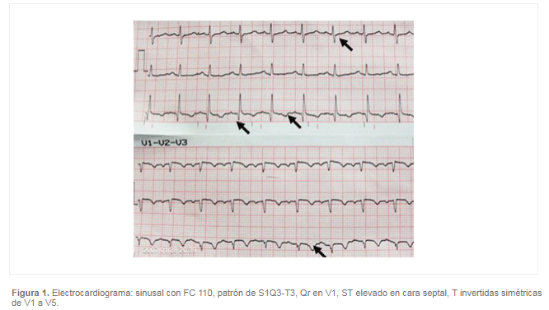

Slide 5
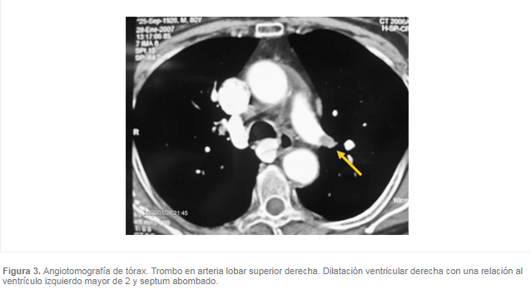

Slide 6
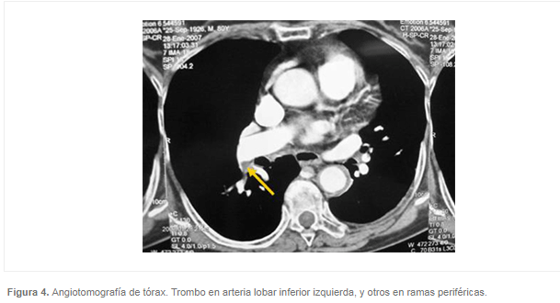

Slide 7
Caso clínico
Masculino de 38 años.
APP: fractura de rótula izquierda hace 2 semanas, TBQ 5 paq/año.
AEA: Consulto en el servicio de urgencias por padecer de dificultad respiratoria de inicio súbito en ultimas horas asociado a esfuerzos, acompañado de dolor retroesternal.
Ex Físico CSV: FR:32 TA:100/70 FC:125
R1 y R2 normofoneticos sin soplos ni signos de hipoperfusión periférica crepitantes en base pulmonar izquierda.

Slide 8
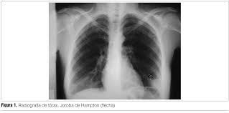
Estudios complementarios
RX tórax: Radiopacidad heterogénea en base pulmonar izquierda con forma de cuña con vértice hacia hilio.

Slide 9
